Slide 1
Embarazo ectópico
Ingri Karina Rivero Euan
4 D

Slide 2
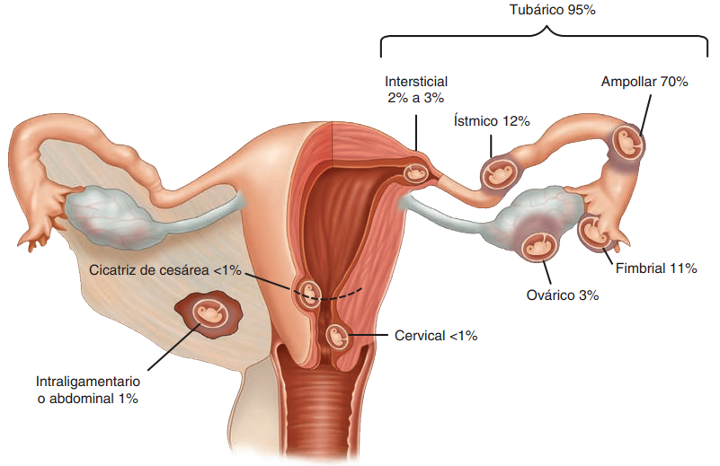
EMBARAZO TUBÁRICO
El blastocisto normalmente se implanta en el revestimiento endometrial de la cavidad uterina, la implantación en otro lugar se considera ectópica
Implantación de los embarazos ectópicos.
95% en diversos segmentos de la trompa de Falopio.
12% ístmicos
11% fimbriales
2% tubáricos intersticiales
5% ectópicos no tubáricos se implanta en
  Ovario
  Cavidad peritoneal
  Cuello uterino
  Ccatriz previa por cesárea

Slide 3
Riesgos
Anatomía anormal, anomalías congénitas de la trompa de Falopio
Cirugias previas
Embarazo ectópico previo (x5)
Infertilidad, ART
Fumar
Métodos anticonceptivos

Slide 4
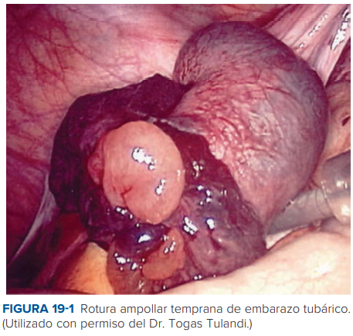
Evolución y resultados potenciales
Rotura tubárica
Embrión invasor expandido, hemorragia
Estallido espontaneo, coito, examen bimanual
Aborto tubárico
Sangrado → mientras los productos permanezcan
Sangre fimbria tubárica→ saco de Douglas
Hematosalpinx
Superficie peritoneal→ embarazo abdominal
Falla del embarazo con resolución
Reabsorben
Embarazo ectópico “agudo”
Nivel sérico ↑ βhCG y crecimiento rápido → Dx oportuno
Mayor riesgo de rotura tubárica
Embarazo ectópico “crónico”.
Muerte temprana del trofoblasto
Niveles de β-hCG sérica negativos o bajos
Rompimiento tardío
Masa pélvica → cirugía de diagnóstico

Slide 5
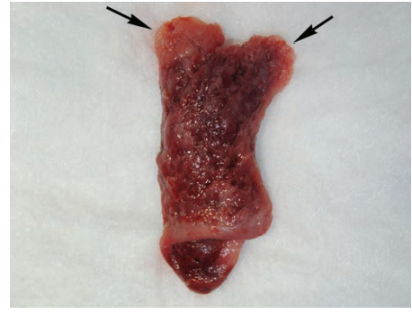


Manifestaciones clínicas
Tríada clásica
Menstruación retrasada,
Dolor
Sangrado o manchado vaginal
Rotura de las trompas:
Dolor abdominal bajo y pélvico intenso: agudo, punzante o lacrimoso
Examen pélvico bimanual (cervical) → dolor
Fórnix vaginal posterior
Abultado
Masa blanda al lado del útero
Útero agrandado (estimulación hormonal)
Irritación diafragmática
Dolor en el cuello u hombro
Inspiración
50% hemoperitoneo
Embarazo ectópico tubárico se pude excretar un quiste decidual.
Aborto uterino
60 al 80% manchado vaginal o sangrado
Profuso sugiere un aborto incompleto
Hemorragia moderada:
  Ligero aumento de la PA o una respuesta vasovagal con bradicardia e hipotensión
  Hemorragia aguda:
    Descenso niveles de hemoglobina o hematócrito

Slide 6

Diagnóstico
No se identifica embarazo intrauterino ni extrauterino: embarazo de ubicación desconocida (PUL)
Hallazgos físicos
Ecografía transvaginal (TVS)
Saco gestacional intrauterino visible entre 4½ y 5 sem.
Saco vitelino entre 5 y 6 sem.
Polo fetal con actividad cardiaca a las 5½ a 6 sem.
Si se visualizan las trompas de Falopio y los ovarios y se identifica un saco vitelino, un embrión o un feto extrauterino, se confirma un embarazo ectópico.
Hemoperitoneo.
Muestreo endometrial
Nivel de β-hCG en suero (inicial o posterior)
Cirugía de diagnóstico
                Dilatación y curetaje (D&C)
  Laparoscopia
  Laparotomía
Diagnóstico diferencial para el dolor abdominal y hemorragias
Abortos
Infección
Leiomiomas
Masas ováricas hemorrágicas
Salpingitis,
Absceso tuboovárico
Apendicitis
Cistitis
Litiasis renal
Gastroenteritis

Slide 7
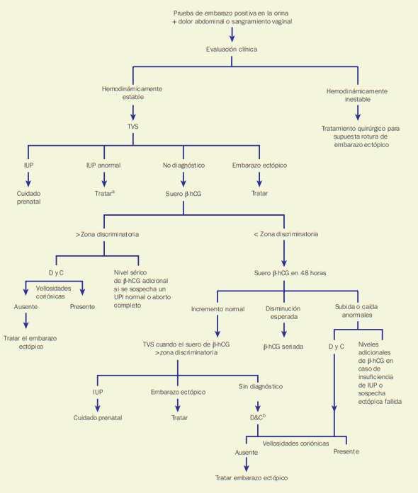
Nivel de β-hCG en suero
ELISA: límites de detección más bajos son de 20 a 25 mIU/mL para la orina y ≤5 mIU/mL para el suero
↑ zona discriminaría: ≥1 500 mIU/mL, mientras que otras usan ≥2 000 mIU/mL
↓ zona: realizar mediciones de los niveles de β-hCG en serie
Progesterona en suero: >25 ng/mL excluye el embarazo ectópico (92%), < 5 ng/mL sugieren aborto diferido o embarazo ectópico

Slide 8
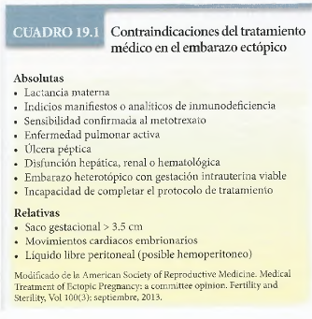
Tratamiento médico
Metotrexato antimetabólico (MTX)
Tasas de resolución EET 90%
IM
Dosis única : Determinaciones de β-hCG sérica , después 1era dosis
Días 4 y 7
No disminuye más del 15% → 2da dosis
Multidosis
se miden a intervalos de 48 horas hasta que caen más del 15%.
Hasta 4 dosis
Niveles apropiados:
Medición semanalmente hasta no detectar
EA:
Afectación hepática 12%
Estomatitis 6%
Gastroenteritis 1%
Dolor creciente 65 al 75%
El nivel inicial de β-hCG sérica es el único indicador de mejor pronóstico

Slide 9
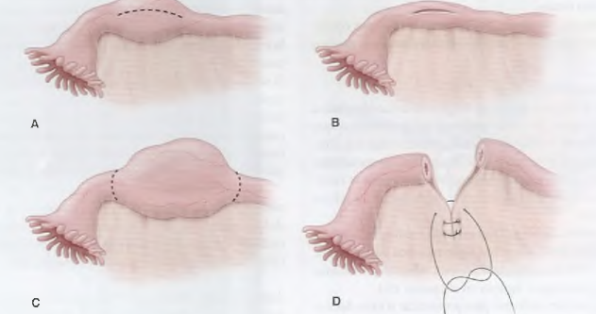
Tratamiento quirúrgico
Salpingostomía
Salpingectomía
Trofoblasto persistente
Laparoscopia
Eliminar un pequeño embarazo sin rotura
Incisión lineal de 10 a 15 mm en el borde antimesentérico de la trompa de Falopio
Los niveles séricos de β-hCG: Resolución de alrededor de 20 días
Opción conservadora para la preservación de la fertilidad
Extirpación de la trompa completa
Reservada para los casos en que la porción de trompa sana que queda es pequeña o inexistente
Con un tratamiento expectante, las tasas posteriores de permeabilidad tubárica y embarazo intrauterino son comparables con el tratamiento quirúrgico o médico,
La vigilancia prolongada y los riesgos de rotura de trompas apoyan la práctica de terapia expectante solo en mujeres apropiadamente seleccionadas y aconsejadas
La eliminación incompleta se puede identificar por niveles estables o en un aumento de β-hCG
Los valores que ↓<50% del valor posoperatorio→ riesgo

Slide 10
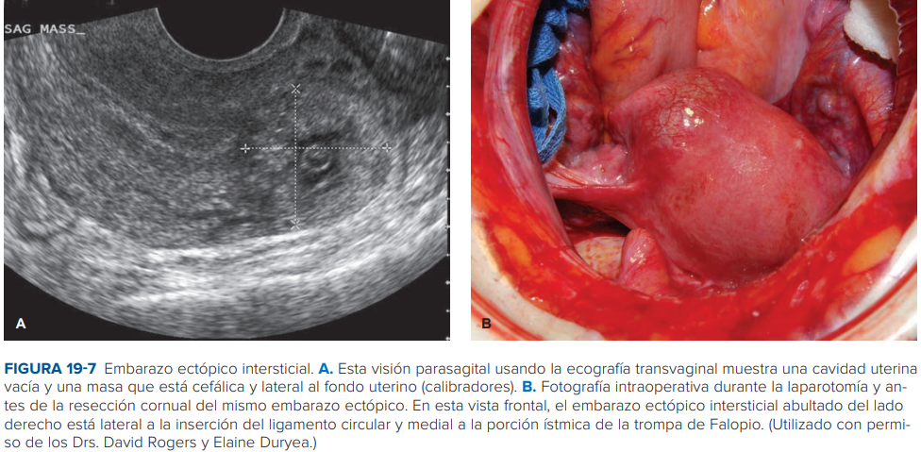
EMBARAZO INTERSTICIAL
Diagnóstico
Se implanta dentro del segmento tubárico próximo que se encuentra dentro de la pared muscular uterina
Cornuales: se desarrolla en la trompa rudimentaria de un útero con una anomalía de Müller
FR: Salpingectomía ipsilateral previa
No diagnosticados generalmente se rompen después de las 8 a 16 sem. de amenorrea
Hemorragia grave →mortalidad de hasta 2.5%
Ecografía transvaginal
Útero vacío,
Saco gestacional separado del endometrio y >1 cm alejado del borde más lateral de la cavidad uterina
Manto miometrial <5 mm alrededor del saco
Línea ecogénica “signo de línea intersticial”
Análisis séricos de β-hCG

Slide 11
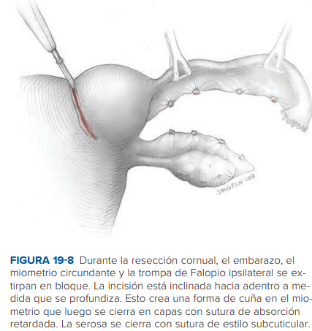
Tratamiento
Quirúrgico: laparotomía o laparoscopia
Resección cornual o cornuostomía
Vasopresina intramiometrial: pérdida de sangre quirúrgica
Control posoperatorio de la β-hCG,
Diagnóstico precoz, se puede considerar el tratamiento médico (MTX)
Embarazo angular : implantación dentro de la cavidad endometrial, pero medial a la unión uterotubárica y al ligamento circular.
Desplaza el ligamento circular hacia arriba y hacia afuera, mientras que un embarazo intersticial tubárico no lo desplaza.
Se pueden llevar a término, pero con un mayor riesgo de placentación anormal y sus consecuencias

Slide 12
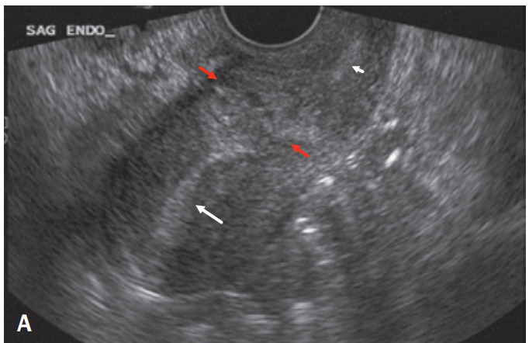
EMBARAZO CON CICATRIZ DE CESÁREA
Cuatro criterios ecográficos para el diagnóstico:
Cavidad uterina vacía
Canal cervical vacío
Masa intrauterina en la parte anterior del istmo uterino
Miometrio está ausente o adelgazado (de 1 a 3 mm).
Diagnóstico
Implantación dentro del miometrio de una cicatriz previa por cesárea
Incidencia 1 / 2 000 embarazos normales
Se presentan temprano, el dolor y el sangrado son comunes.
40% de las mujeres son asintomáticas
Diagnóstico se realiza durante el examen ecográfico de rutina
TVS primera línea,
RM ( ecografía no concluyente)

Slide 13
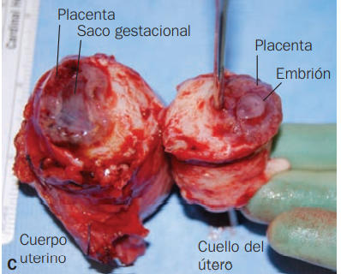
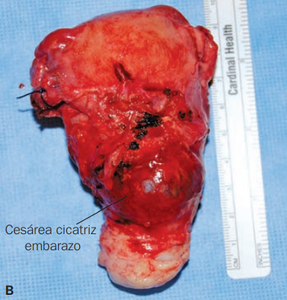
Tratamiento
Histerectomía : esterilización
Necesaria con un sangrado incontrolado intenso
Metotrexato: Preservación de la fertilidad
Sistémico o inyectado
Sólo o combinado con cirugía conservadora
Procedimientos quirúrgicos
Legrado por succión
Extirpación histeroscópica
Extirpación ístmica por vía abdominal o vaginal.
Estos se completan solamente o con MTX
Las malformaciones arteriovenosas : complicación a largo plazo

Slide 14
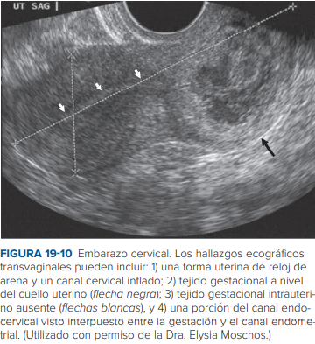
EMBARAZO CERVICAL
Diagnóstico
Se define por las glándulas cervicales que se observan histológicamente opuestas al sitio de unión placentaria y por toda o parte de la placenta que se encuentra debajo de la entrada de los vasos uterinos o por debajo del reflejo peritoneal en el útero anterior.
Endocérvix es erosionado por el trofoblasto y el embarazo se desarrolla en la pared fibrosa del cuello uterino.
FR: ART y legrado uterino previo
90% presenta sangrado vaginal indoloro
1/3 Hemorragia masiva
La identificación del embarazo cervical: examen con espéculo, la palpación y la TVS.
Diagnóstico: RM y ecografía 3-D

Slide 15
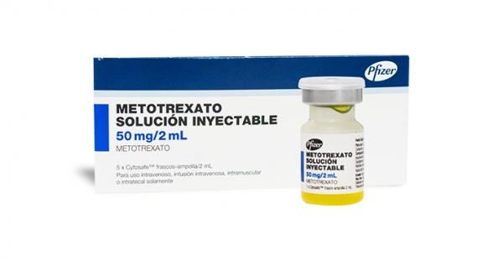
Tratamiento
Médica o quirúrgicamente.
Metotrexato
Inyectado directamente en el saco gestacional,
Sólo o con dosis sistémicas
Infusión de MTX combinada con la embolización de la arteria uterina, “quimioembolización”
Legrado por succión o una histerectomía

Slide 16
EMBARAZO ABDOMINAL
Diagnóstico
Feto visto por separado del útero o colocado excéntricamente dentro de la pelvis;
Falta de miometrio entre el feto y la pared o vejiga abdominal anterior materna;
Tejido placentario extrauterino, o asas intestinales que rodean el saco gestacional
Implantación en la cavidad peritoneal exclusiva de implantes tubáricos, ováricos o intraligamentosos
Síntomas : ausentes o imprecisos.
Laboratorio : poco informativas: ↑ alfa-fetoproteína
Clínicamente: palpan las posiciones fetales anormales o se desplaza el cuello uterino
Ecográficamente se pasa por alto
Oligohidramnios : común pero inespecífico
RM puede ayudar a confirmar el diagnóstico

Slide 17
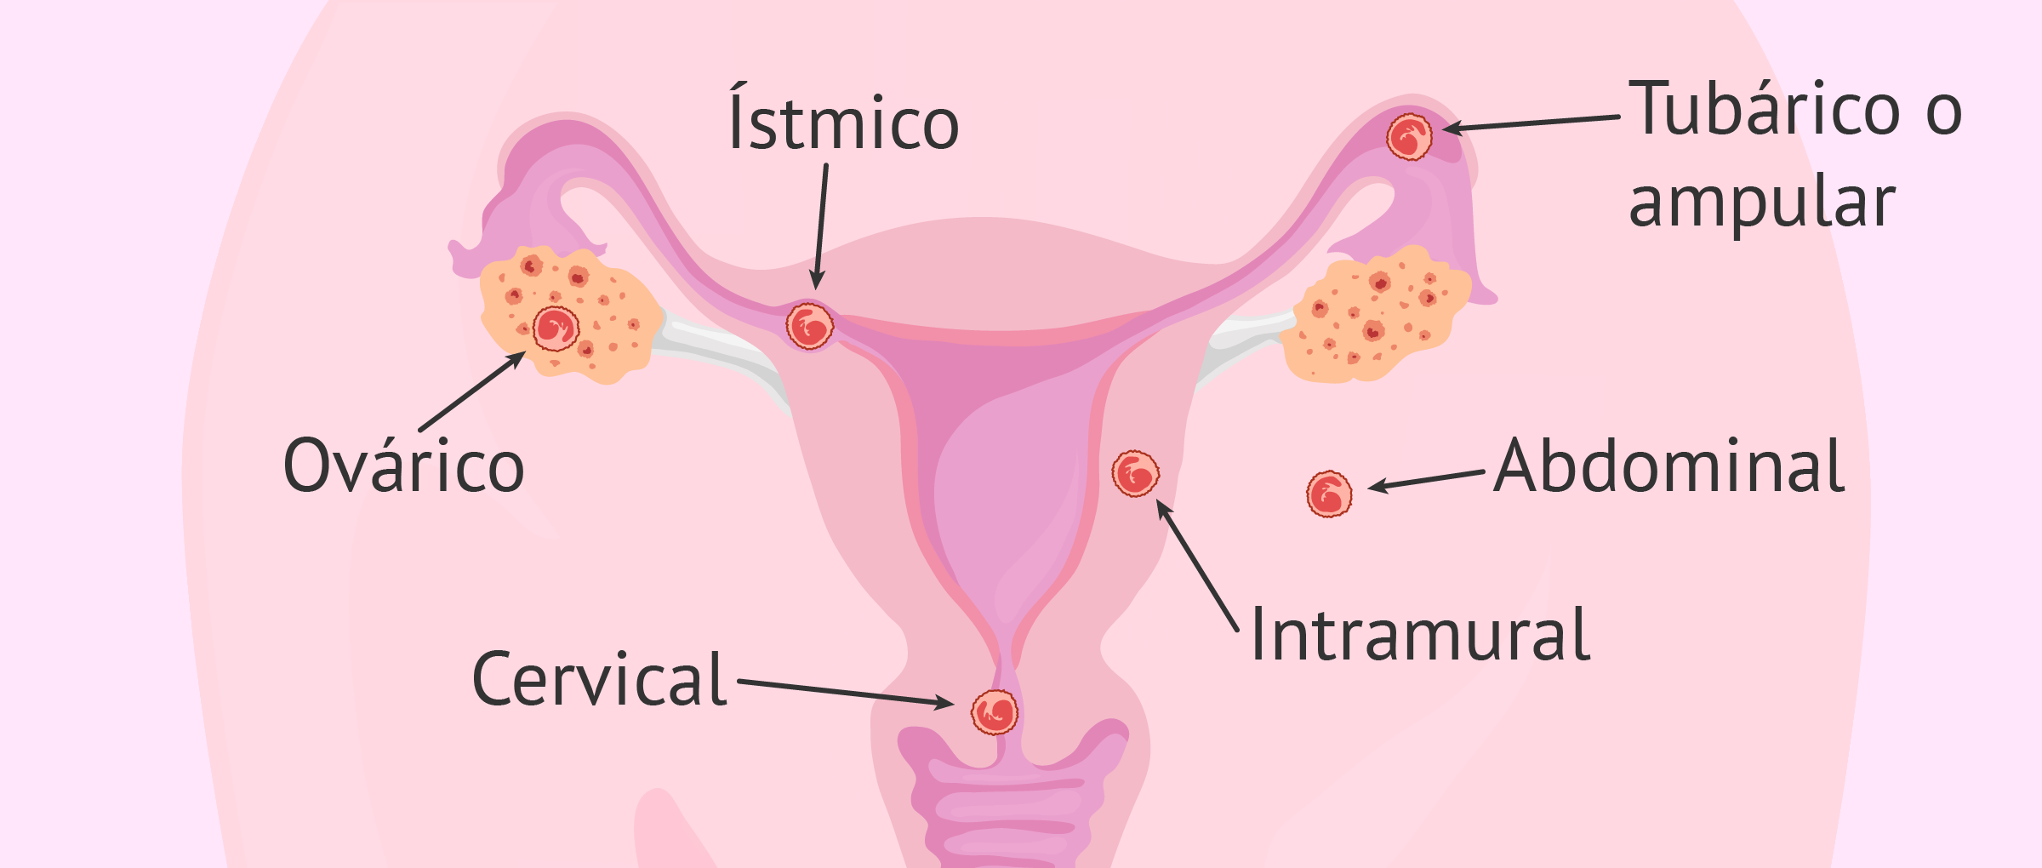
Tratamiento
Depende de la edad gestacional en el momento del diagnóstico
El tratamiento conservador conlleva un riesgo materno de hemorragia repentina y peligrosa
Antes de las 24 semanas rara vez se justifica
Los principales objetivos quirúrgicos :
Entrega del feto y una evaluación cuidadosa de la implantación placentaria sin provocar hemorragia.

Slide 18
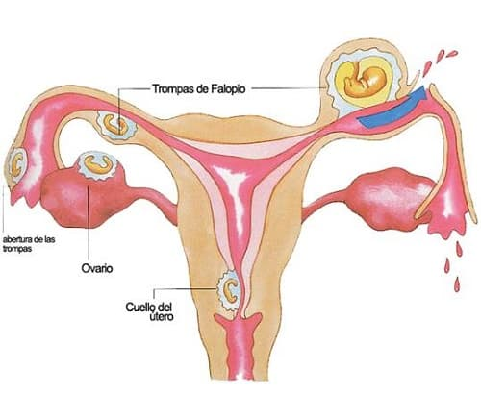
EMBARAZO OVÁRICO
Implantación ectópica del óvulo fecundado
Diagnostico:
El tubo ipsilateral está intacto y es distinto del ovario
El embarazo ectópico ocupa el ovario
El embarazo ectópico está conectado por el ligamento uteroovárico al útero
El tejido ovárico se puede detectar histológicamente en medio del tejido placentario.
FR: Fracaso de la ART o del IUD
El ovario puede acomodar más fácilmente el embarazo expandido que la trompa de Falopio,
Ruptura en una etapa temprana
Ecografía transvaginal ha resultado el diagnóstico más frecuente de embarazos ováricos sin rotura
Tratamiento :quirúrgico.
Las lesiones pequeñas : esección de cuña ovárica o cistectomía,
Lesiones grandes ooforectomía

Slide 19
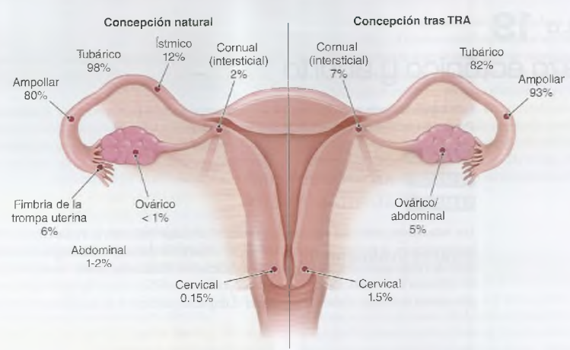
OTROS SITIOS ECTÓPICOS
Laparotomía
Excisión laparoscópica
Implantado hacia el mesosalpinx puede romperse en un espacio formado entre las hojas del ligamento ancho → embarazo intraligamentoso o de ligamento ancho
Implantaciones placentarias ectópicas en sitios menos esperados : omentum, el hígado y el retroperitoneo
Implantes uterinos intramurales en sitios distintos de una cicatriz por cesárea en mujeres con cirugías uterinas previas, ART o adenomiosis

Slide 20
Bibliografía
Cunningham F, Leveno K, et al. Williams obstetricia, vigesimoquinta edición México: McGRAW-HILL; c2019. Capítulo embarazo ectópico 371-384
Casanova R, Chuang A. et al. Beckmann y Ling Obstetricia y ginecología, octava edición Barcelona (España): Wolters Kluwer Health; c2019. Capitulo embarazo ectópico y aborto 167- 173

Slide 21
Preguntas
1-¿Lugar más frecuente de implantación en los embarazos ectópicos tubáricos?
A) Ampolla
B) Cuello uterino
C) Trompas de Eustaquio
3- Representa la triada clásica embarazo ectópico tubárico
A) menstruación retrasada, dolor y sangrado o manchado vaginal
B)fiebre, abultamiento del fórnix vaginal y dolor abdominal
C) Dolor en el cuello u hombro, abdominal bajo y dolor pélvico
2- Elige el inciso correcto
A) en el embarazo ectópico agudo los niveles de sérico β-hCG se mantienen estables y no presentan cambios
B) en el embarazo ectópico crónico los niveles de β-hCG séricos son negativos o bajos
C) El sangrado puede no persiste mientras los productos se encuentren en el tubo.

Slide 22
4- No forma parte del algoritmo que se utiliza para diagnosticar el embarazo ectópico
A) ecografía transvaginal
B) β-hCG en suero
C) Tomografía computarizada sin contraste
5- De acuerdo a la terapia médica ¿ cuál inciso NO representa al tratamiento?
A)El tratamiento medico tradicionalmente implica el metotrexato antimetabólico.
B) el metotrexato se utiliza únicamente en monodosis, no se repite y se espera que la β-hCG sérica disminuya en un 15%
C)En cuanto al metotrexato por multidosis se puede repetir hasta un maximo de 4 dosis.
6- En cuanto a la terapia quirúrgica son correctos EXCEPTO:
A) La laparoscopia es el tratamiento quirúrgico preferido para el embarazo ectópico
B) La salpingostomía es una opción para la preservación de la fertilidad
C) Después de la cirugía, los niveles de β-hCG generalmente se mantienen altos hasta aproximadamente 24h

Slide 23
7.-En cuanto al embarazo ectópico intersticial los incisos son correctos EXCEPTO:
A) Un criterio ecográfico para diferenciar de otros embarazos ectópicos es manto miometrial delgado
B) La salpingectomía ipsilateral previa y los métodos anticonceptivos son factores de riesgo específicos
C) El tratamiento quirúrgico es la resección cornual o cornuostomía
8.- En cuanto al embarazo con cicatriz de cesárea intersticial los incisos son correctos EXCEPTO:
C) Una cavidad uterina vacía y Un canal cervical vacío son 2 de los 4 criterios ecográficos para el diagnóstico
B) hasta 40% de las mujeres son sintomáticas , presentan hemorragias masivas y el diagnóstico se realiza durante el examen ecográfico de rutina
C) En el tratamiento las opciones de preservación de la fertilidad incluyen metotrexato sistémico o inyectado localmente

Slide 24
9.- De acuerdo al embarazo ectópico abdominal son incisos correctos:
A) Se definen como una implantación en la cavidad peritoneal exclusiva de implantes tubáricos, ováricos o intraligamentosos
B) El oligohidramnios y la ↑ alfa-fetoproteína sérica son específicos
C) El tratamiento no depende de la edad gestacional en el momento del diagnóstico
10.- En el embarazo ovárico forman parte de los criterios clínicos, excepto:
A) tubo ipsilateral está intacto y es distinto del ovario
B) Se encuentra tejido gestacional a nivel del cuello uterino
C) El embarazo ectópico está conectado por el ligamento útero-ovárico al útero

Slide 25
Clave:
A - 70% ocurre en la ampolla
B -Embarazo ectópico “crónico”. Niveles de β-hCG sérico son negativos o bajos
A - Tríada clásica: Menstruación retrasada, dolor , sangrado o manchado vaginal
C -Hallazgos físicos, ecografía transvaginal (TVS), Nivel de β-hCG en suero, cirugía de diagnóstico
B - Metotrexato antimetabólico (MTX), dosis única ( max 2)o multidosis (max 4 )
C- Después de la cirugía, los niveles de β-hCG generalmente descienden rápido, un descenso menor del 50% del valor posoperatorio indica riesgo de trofoblasto persistente
B- Sólo la Salpingectomía ipsilateral previa es un FR especifico en el embarazo intersticial
B- En el embarazo con cicatriz de cesárea, 40% de las mujeres son asintomáticas,
A- El embarazo ectópico abdominal, se definen como una implantación en la cavidad peritoneal exclusiva de implantes tubáricos, ováricos o intraligamentosos
B -El embarazo ectópico está conectado por el ligamento útero-ovárico al útero, es un criterio ecográfico de embarazo ectópico cervical
O. Williams
1-Pág. 371, 2-3-Pág 372 4-Pág 373 5-377 6-7 Pág. 379 8-Pág 380 9- Pág 383 10- Pág 382

